Slide 1


Slide 2


Slide 3




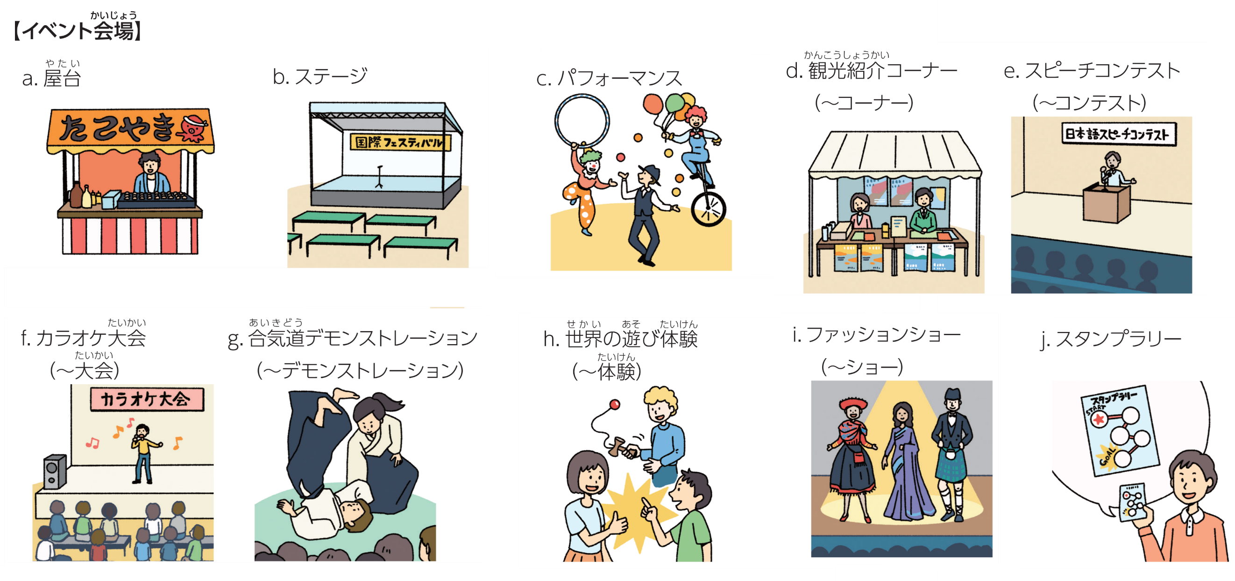

Slide 4


Slide 5

5
1
6
3
2
4
8
7

Slide 6





入場料
いつ
どこで

Slide 7

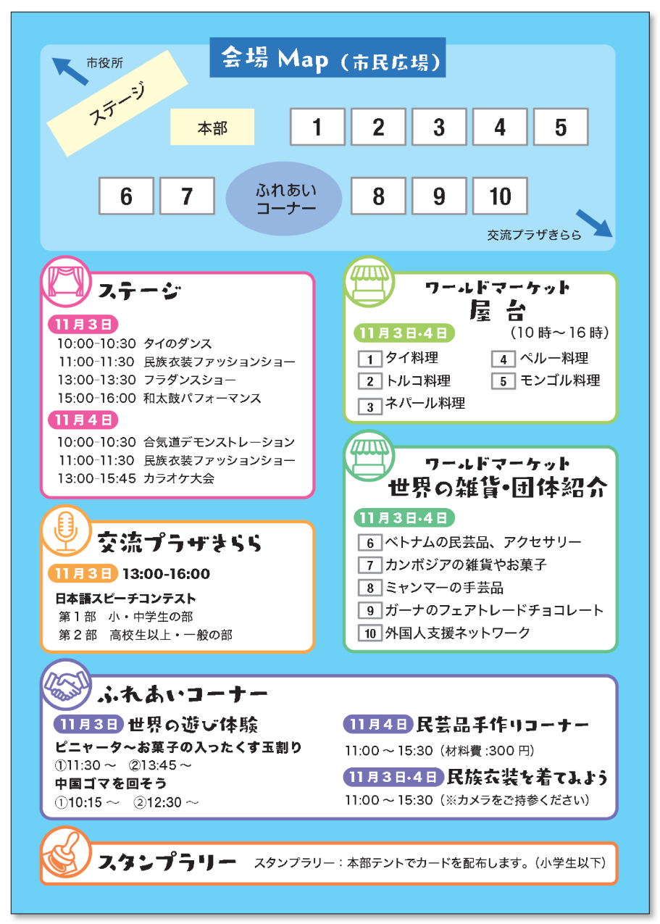

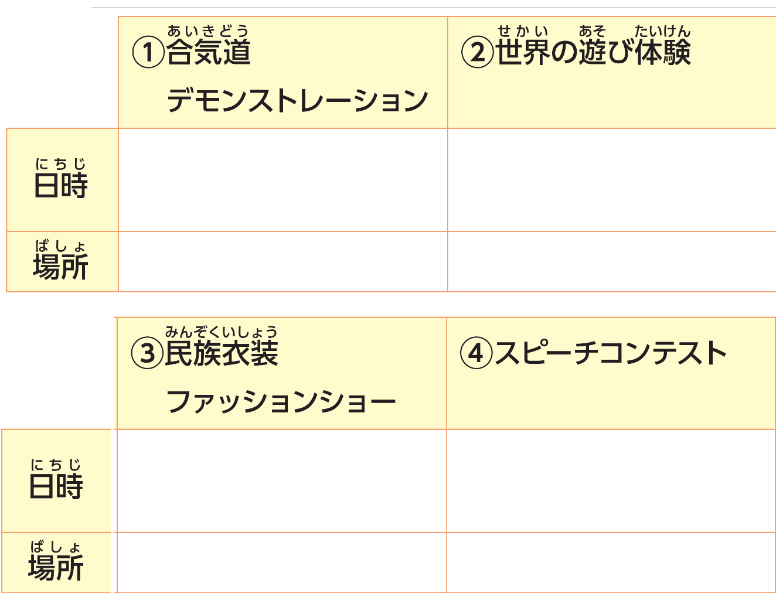
11月4日
10:00-10:30
11月3日
11:30-, 13:45-,10:15-, 12:30-
ステージ
ふれあいコーナー
11月3日11:00-11:30
11月4日11:00-11:30
11月3日
１３：００-16:00
ステージ
交流プラザきらら

Slide 8


Slide 9




c
b
d
e
a
d
b

Slide 10






いいえ
いいえ
いいえ
2時
いいえ
10時ぐらい

Slide 11



Slide 12


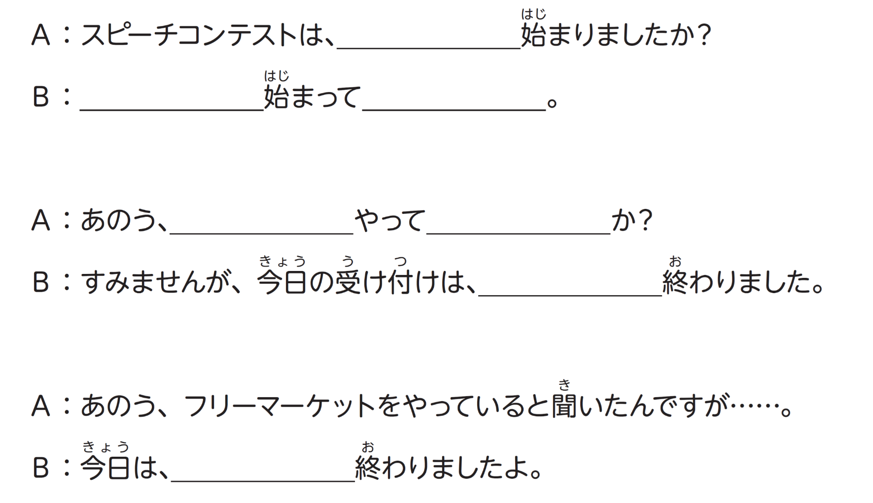

もう
まだ
ません
まだ
ます
もう
もう

Slide 13

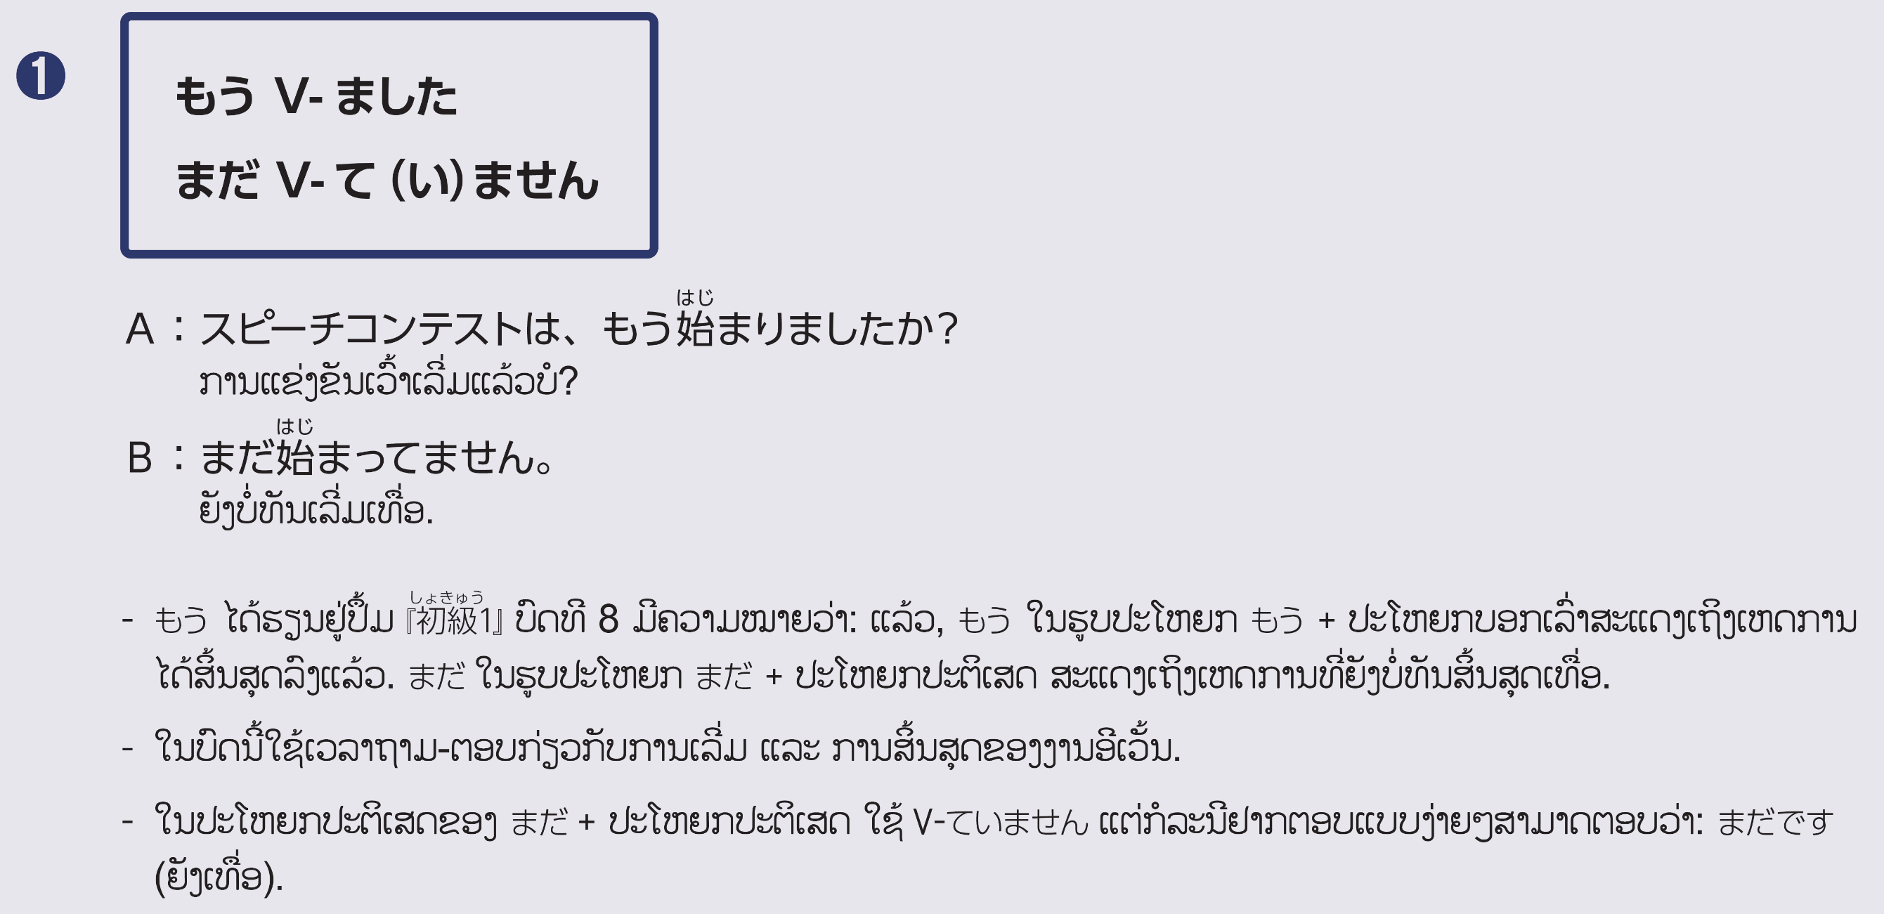

Slide 14


Slide 15



Slide 16



どこか
なんじ
か

Slide 17
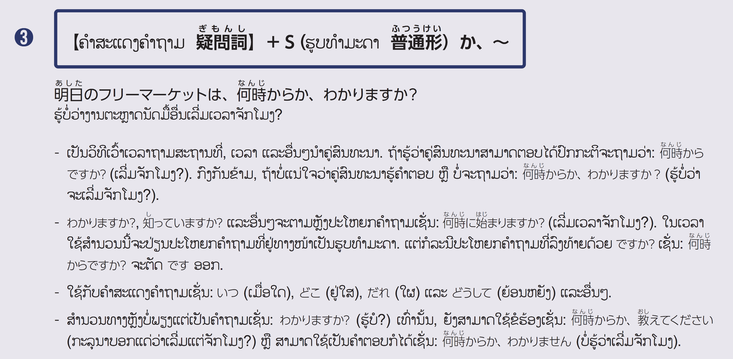

Slide 18


Slide 19

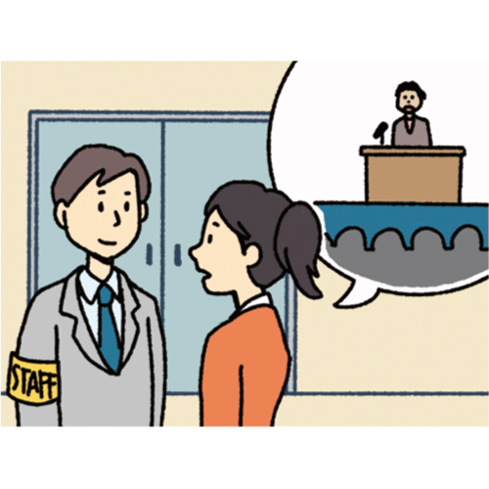
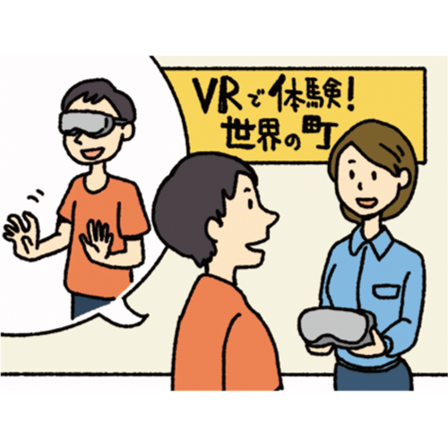
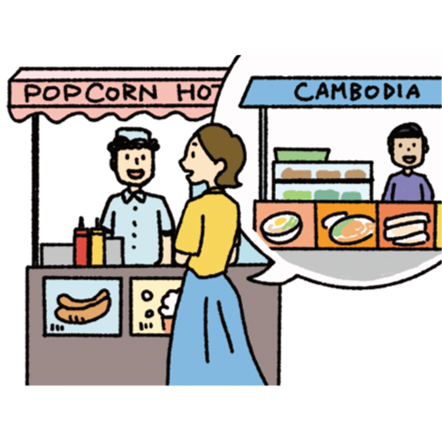


Slide 20


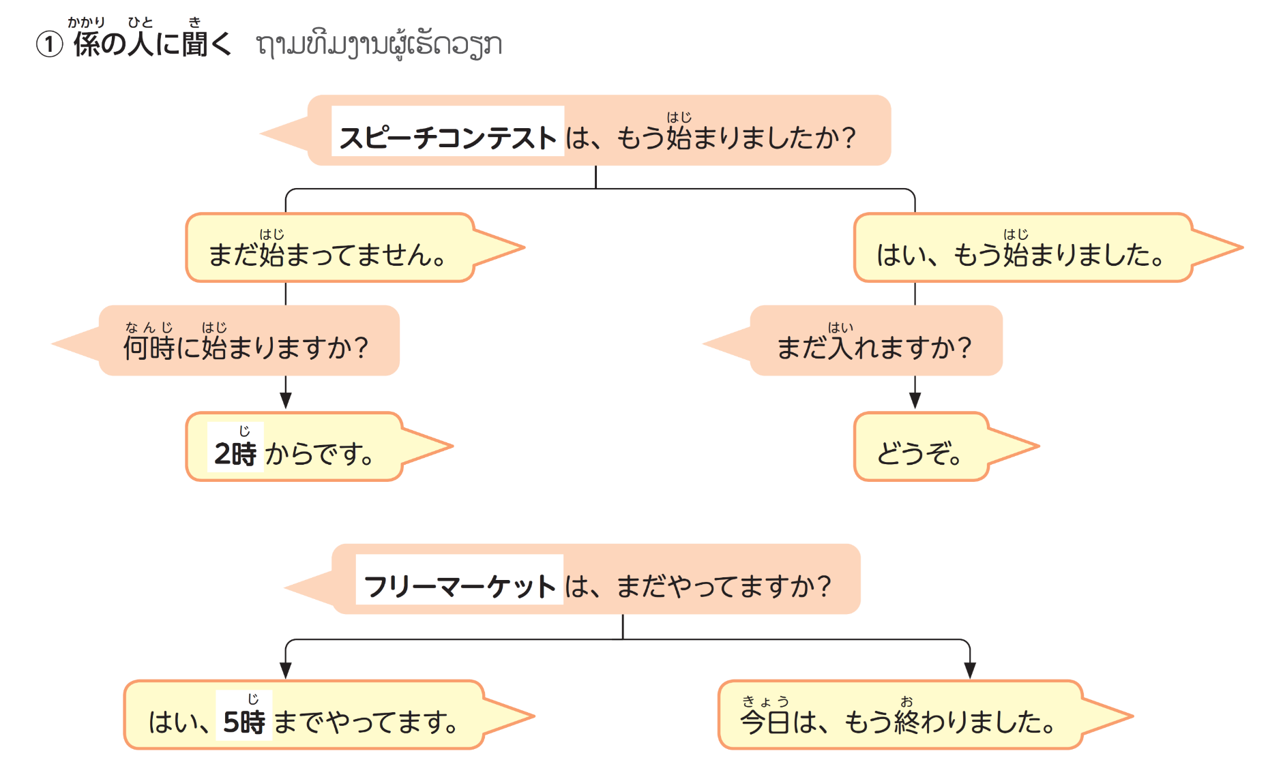

Slide 22

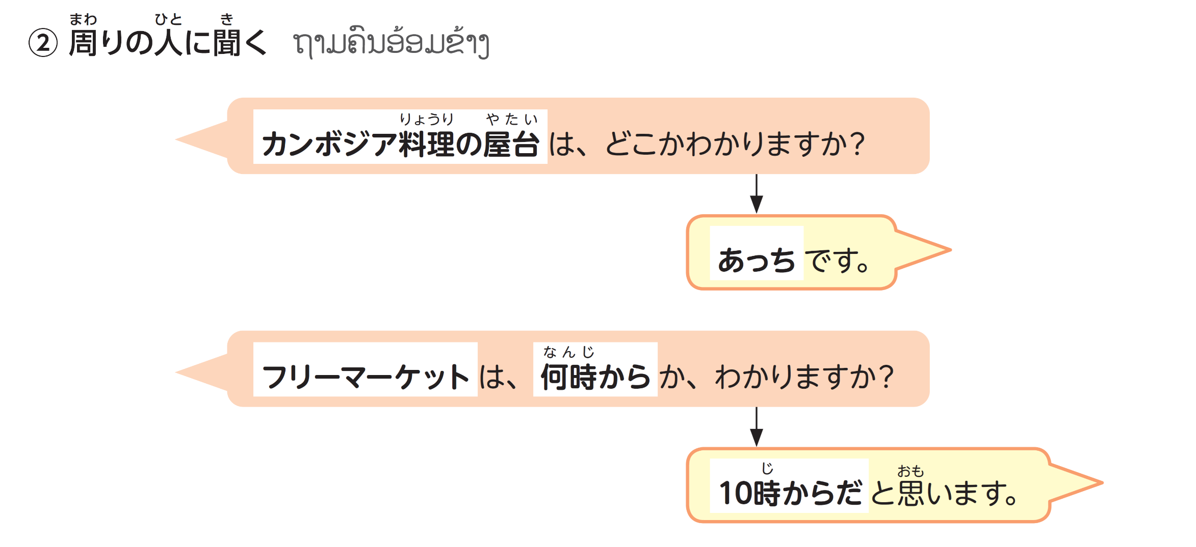

Slide 23


Slide 24





